Slide 1
一次翻转现象
刘 军
合肥工业大学计算机与信息学院

Slide 2
22：触发器
主从JK触发器的一次翻转现象：
1
R_{D主}
Q_{主}
R_{D从}
K
•
•
•
Q
•
•
CP＝0
•
•
Q_{主}
•
•
Q=0
J
0
S_{D主}
S_{D从}
•
图15 主从JK触发器一次翻转现象

Slide 3
22：触发器
主从JK触发器的一次翻转现象：
1
R_{D主}
Q_{主}
R_{D从}
K
•
•
•
Q
•
•
CP＝1
•
•
Q_{主}
•
•
Q=0
J
0
S_{D主}
S_{D从}
•
图15 主从JK触发器一次翻转现象

Slide 4
20：锁存器和触发器
主从JK触发器的一次翻转现象：
1
R_{D主}
R_{D从}
K
Q_{主}
•
•
•
Q
•
•
CP＝1
•
•
•
•
Q=0
J
Q_{主}
0
S_{D主}
0
S_{D从}
1
•
图15 主从JK触发器一次翻转现象

Slide 5
22：触发器
主从JK触发器的一次翻转现象：
1
R_{D主}
R_{D从}
K
Q_{主}
•
•
•
Q
•
•
CP＝1
•
•
•
•
Q=0
J
Q_{主}
S_{D主}
S_{D从}
•
图15 主从JK触发器一次翻转现象

Slide 6
22：触发器
主从JK触发器的一次翻转现象：
1
R_{D主}
R_{D从}
K
Q_{主}
•
•
•
Q
•
•
CP＝1
•
•
•
•
Q=0
J
Q_{主}
S_{D主}
S_{D从}
•
图15 主从JK触发器一次翻转现象

Slide 7
22：触发器
主从JK触发器的一次翻转现象：
1
R_{D主}
R_{D从}
K
Q_{主}
•
•
•
Q
•
•
CP＝0
•
•
•
•
J
Q_{主}
S_{D主}
S_{D从}
Q=1
•
图15 主从JK触发器一次翻转现象

Slide 8
22：触发器
主从JK触发器的一次翻转现象波形图：例1
CP
J
K
=0
Q
图16 主从JK触发器一次翻转现象波形图

Slide 9
22：触发器
在CP=1期间，若J、K有变化应注意一次变化问题：
若CP=1以前Q=0，则CP=1期间J的变化将 引起一次变化现象，使Q由0变为1；
若CP=1以前Q=1，则CP=1期间K的变化将引起一次变化现象，使Q由1变为0。

Slide 10
22：触发器
主从JK触发器的一次翻转现象波形图：例2
t1
t2
CP
CP=0，Q =1；
CP下降沿 时，从触发器的状态：
J
J=K=0，Q=1？
K
Q
图17 例2

Slide 11
22：触发器
主从JK触发器的一次翻转现象波形图：例3 Q的初始状态为0，画出Q端的波形。
t1
t2
t3
t4
t5
t6
t7
t8
t9
t10
t11
t12
CP
J
K
Q
一次变化
一次变化
一次变化
一次变化
图18 例3
在CP=1期间，若J、K有变化应注意一次变化问题。若Q=0则J的变化将引起一次变化现象，使Q由0变为1；若Q=1则K的变化将引起一次变化现象，使Q由1变为0。

Slide 12
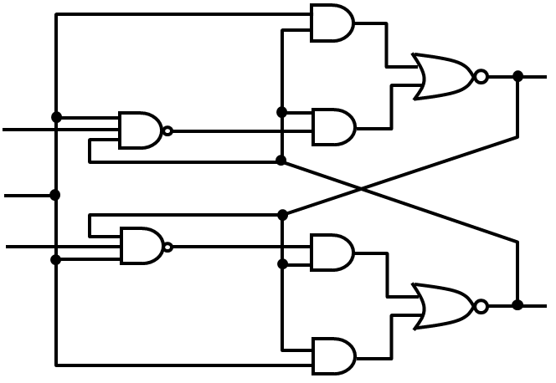
22：触发器
Q
Q
集成边沿JK触发器：
G1
G2
CP=0时，
G3
G4
G5
G6
R
S
G7
G8
图 19
K
CP
J

Slide 13
22：触发器
Q
RS锁存器
集成边沿JK触发器：
Q
G1
G2
Q^{n}
Q^{n}
CP=0时，
Q的状态保持不变
0
0
G3
G4
G5
G6
Q^{n}
Q^{n}
R=1
S=1
G7
G8
图19
K
CP=0
J

Slide 14
22：触发器
Q
集成边沿JK触发器：
Q
CP=1时，
Q的状态保持不变
G1
G2
Q^{n}
Q^{n}
G2的输出：
G3
G4
G5
G6
Q^{n}
Q^{n}
G1的输出：
G7
G8
Q的状态什么时候能变化？
图19
K
CP=1
J

Slide 15
22：触发器
Q
RS锁存器
集成边沿JK触发器：
Q
CP由1变成0时，
G1
G2
Q^{n}
Q^{n}
G7和G8的延迟时间要大于RS锁存器的翻转时间
G3
G4
G5
G6
Q^{n}
Q^{n}
G7
G8
图19
K
CP=0
J

Slide 16
22：触发器
Q
RS锁存器
集成边沿JK触发器：
Q
CP由1变成0时，
G1
G2
0
0
G7和G8的延迟时间要大于RS锁存器的翻转时间
G3
G4
G5
G6
G7
G8
图19
K
CP=0
J

Slide 17
22：触发器
负边沿JK触发器和主从JK触发器波形的区别：
t1
t2
CP
J
K
=0
主从 Q
负边沿 Q
图20 主从和边沿JK触发器波形比较

Slide 18
20：锁存器和触发器
习题1：
CP
J
K
Q_{主从}
Q_{负边沿}
图21 习题1

Slide 19
20：锁存器和触发器
习题：
CP
J
K
Q_{主从}
Q_{负边沿}
t₀ t₁ t₂ t₃ t₄ t₅ t₆ t₇ t₈ t₉ t₁₀t₁₁t₁₂
图21 习题1

